Slide 1

MoneyGuard: Ваш ИИ-помощник для управления финансами
10 группа 5 команда

Slide 2
Актуальные проблемы финансового управления
Сложность учета расходов.
Отсутствие финансовых знаний.
Не хватает времени и мотивации.

Slide 3



MoneyGuard: Ваше решение для финансовой стабильности
Импорт транзакций
ИИ-аналитика
Безопасность
Никаких входов в банк. Все безопасно и просто
Персонализированные рекомендации и советы.
Защита ваших финансовых данных. Оффлайн-режим.

Slide 4

Динамика роста рынка финансовых технологий
115+
млрд ₽
Объем рынка в 2024 году.
2021-2025
Непрерывный рост рынка 15-20% в год.

Slide 5
Актуальность MoneyGuard на российском рынке
Растущий спрос
Цифровизация
Поддержка государства
Увеличение интереса к цифровым финансовым сервисам.
Активное внедрение цифровых технологий в финансы.
Инициативы по развитию финтех-индустрии.

Slide 6
Группы пользователей MoneyGuard
Обычный пользователь
1
Контроль расходов.
Семьи
2
Планирование семейного бюджета.

Slide 7
SWOT-анализ MoneyGuard
Strengths
Weaknesses
Opportunities
Threats
ИИ-анализ
Функционал
Рост рынка
Конкуренция
Низкая цена
Известность
Международный рынок
Риски

Slide 8


Оценка рынка SAM/SOM для MoneyGuard
SAM
SOM
1
2
1,5 млн пользователей
75 тыс. клиентов

Slide 9
Наши конкуренты
CoinKeeper
ZenMoney
Синхронизация между устройствами.
Автоматическая синхронизация с банками.
Планирование бюджета.
Гибкая система категорий.
Не все банки.
Многие функции платные.
Ограниченный функционал.
Задержки синхронизации.

Slide 10
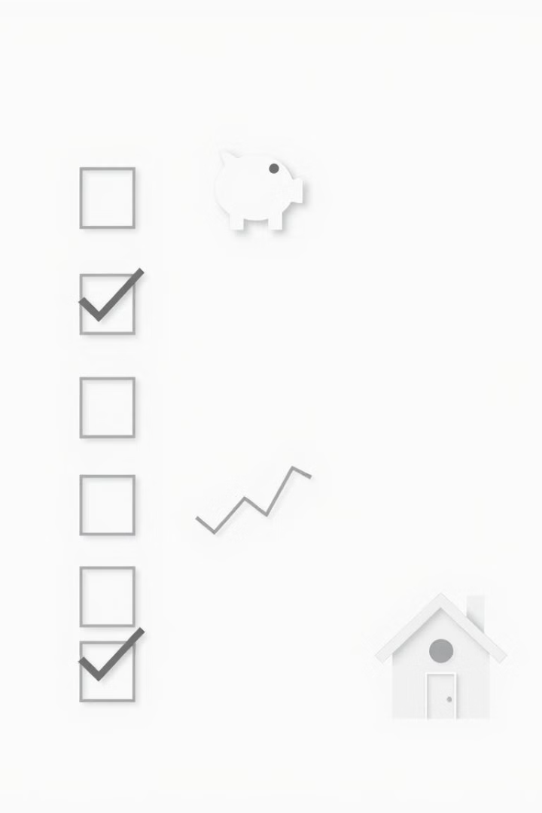



Преимущества MoneyGuard
Быстрый импорт данных
Импорт данных, без необходимости ввода учетных данных от банка
ИИ-анализ
Персонализированные рекомендации по оптимизации бюджета
Цели
Установка и достижение финансовых целей

Slide 11
Почему именно мы?
MoneyGuard – ваш надежный партнер в мире финансов. Мы предлагаем не просто инструменты, а персональные решения. Анализируйте свои привычки, ставьте цели и достигайте их вместе с нами.

Slide 12
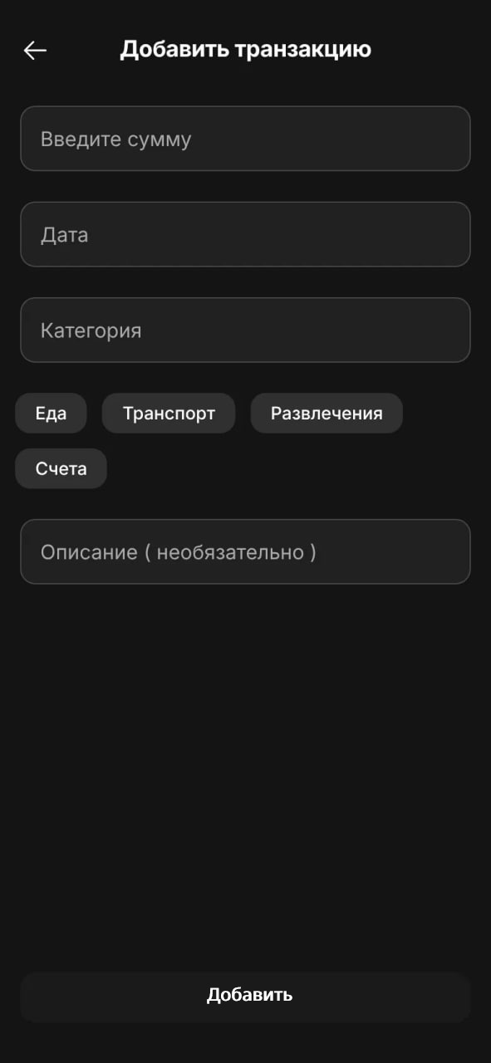
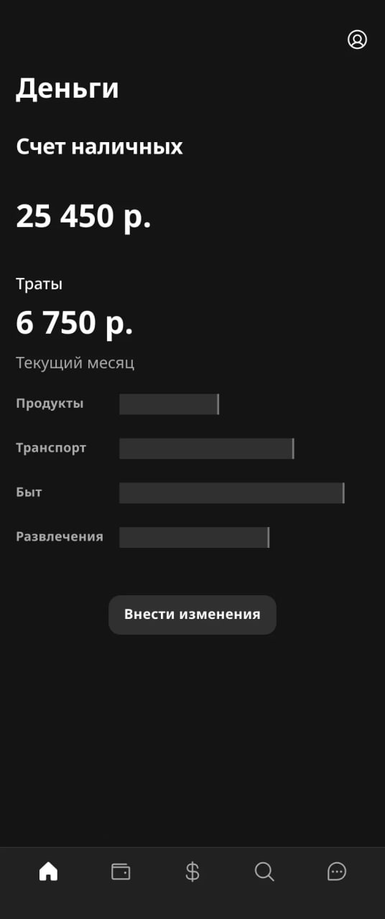
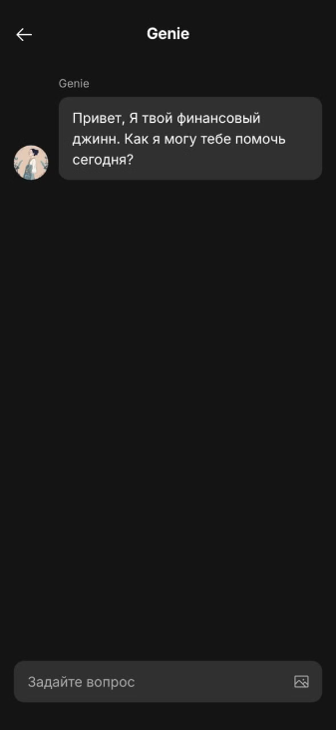
Предварительный дизайн
Страница добавления транзакции
Главная страница (обзор)
ИИ-ассистент

Slide 13
Стек технологий (Backend)
Spring Boot 3
Spring Security
Основа нашего backend, обеспечивающая стабильность.
Защита данных пользователей – наш главный приоритет.
PostgreSQL
Qwen AI
Надежное хранение данных с высокой производительностью.
ИИ цена-качество, хорошая аналитика финансовых данных.

Slide 14




Стек технологий (Frontend)
Flutter
Riverpod
Flutter Secure Storage
PDF/Excel Export
Кроссплатформенность для доступа с любого устройства.
Управление состоянием приложения для плавной работы.
Безопасное хранение данных на устройстве.
Удобный экспорт данных для анализа.

Slide 15
Бизнес-модель
Бесплатная версия
Подписка
Привлекает новых пользователей и дает возможность попробовать.
Основной источник дохода. Базовый тариф: 149 ₽/мес.

Slide 16
Roadmap
1
Q2 2025
Полная аналитика расходов
Чат-бот с ИИ-советником
Автоимпорт из Excel/CSV
2
Q4 2025
Семейные аккаунты
Кастомные категории
Партнерства с банками
3
Q2 2026
Open Banking API

Slide 17

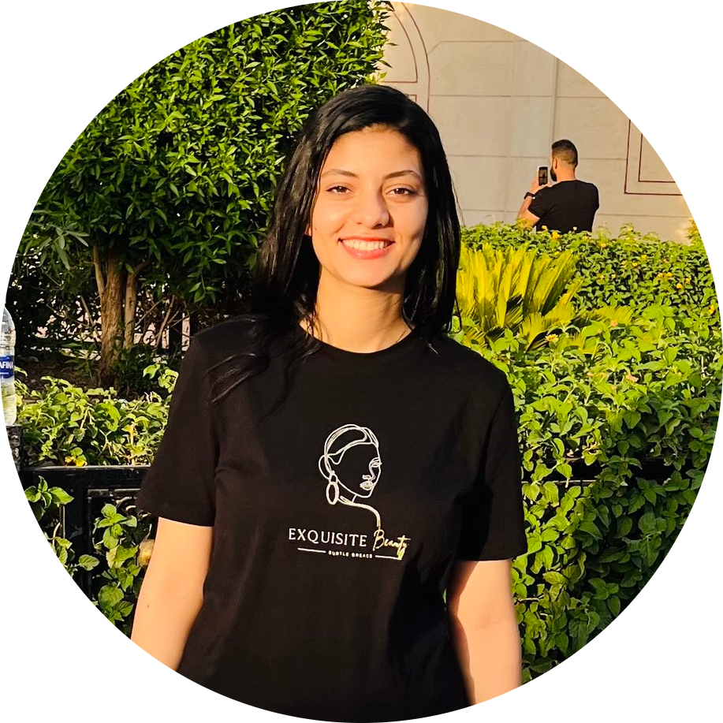




Команда MoneyGuard
Огнев Дмитрий
Серванс Иман
Чихирев Даниил
TeamLead / Backend / DevOps
Frontend
Тестировщик / PM

Slide 18




Команда MoneyGuard
Мартьянов Владислав
Бадиров Самур
Дизайнер
Аналитик

